Slide 1

“Tema 2. Sistemas de Coordenadas”
UNIVERSIDAD AUTONOMA GABRIEL RENE MORENO
FACULTAD DE INGENIERIA EN CIENCIAS DE LA COMPUTACION Y TELECOMUNICACIONES
INF442
SISTEMAS DE INFORMACION GEOGRAFICA
Docente: Ing. Ubaldo Pérez Ferreira
Santa Cruz de la Sierra – Bolivia

Slide 2
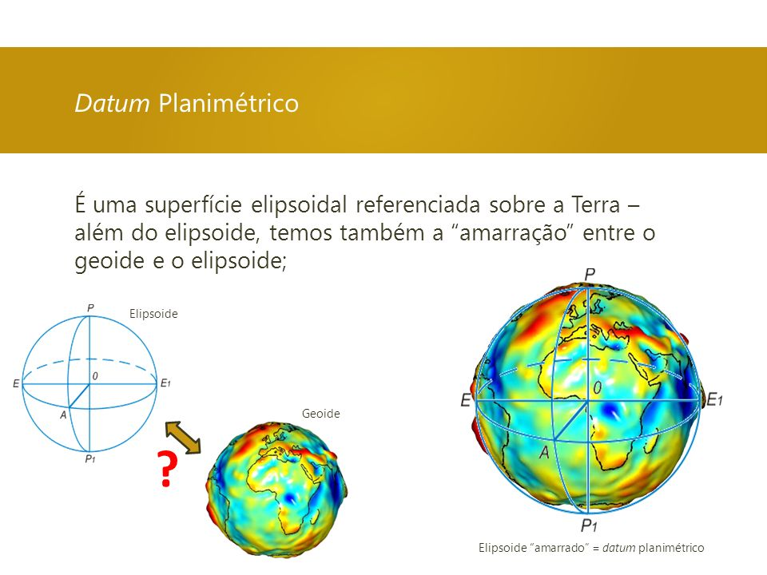
Geodesia.
La Geodesia es una ciencia que estudia la forma y dimensiones de la Tierra, de su campo de gravedad, y sus variaciones temporales; constituye un apartado especialmente importante la determinación de posiciones de puntos de su superficie. Esta definición incluye la orientación de la Tierra en el espacio. Divide a la tierra en tres superficies: La superficie física o terrestre, el Geoide y el Elipsoide

Slide 3
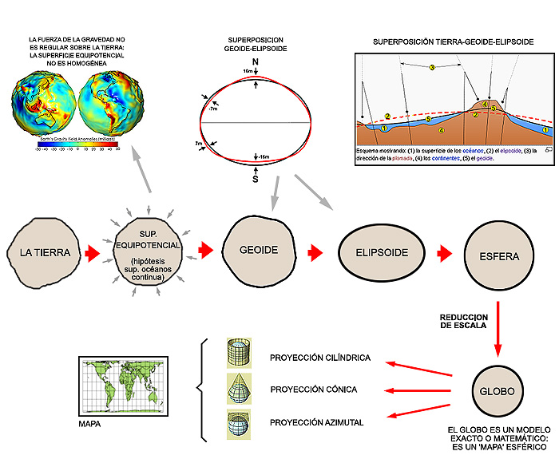
Geodesia.
Los mapas necesitan de un modelo matemático (sistema de proyección) que permita el paso de una superficie tridimensional parecida a la esfera (la Tierra) a un medio plano como es el papel. Por lo tanto, es necesario reducir la complejidad de la superficie de la tierra a una superficie de aproximación que sea modelizable matemáticamente.
Sería imposible trabajar directamente con la superficie de la tierra, que está plagada de accidentes geográficos como sierras, valles, acantilados, etc. en una sucesión de complejidad infinita.

Slide 4
Elipsoide y Geoide.
La primera cuestión que se plantea en geodesia es cuál es el mejor modelo de la Tierra, entendiendo como mejor el más simple y el más útil para los objetivos de la geodesia. Una vez que este modelo se defina, su superficie puede ser usada para medir las formas topográficas. Las respuestas a la cuestión anterior se basan en dos conceptos: geoide y elipsoide.
El Elipsoide es un volumen geométrico que proviene de una elipse que gira alrededor de su eje menor. El elipsoide es el cuerpo geométrico que se aproxima en mayor medida a la forma real de la TIERRA.
El Geoide tiene en cuenta las anomalías gravimétricas (debidas a la distribución de las masas continentales y la densidad de los componentes de la Tierra) y el achatamiento desigual de los polos, por el cual es una superficie irregular con protuberancias y depresiones.

Slide 5
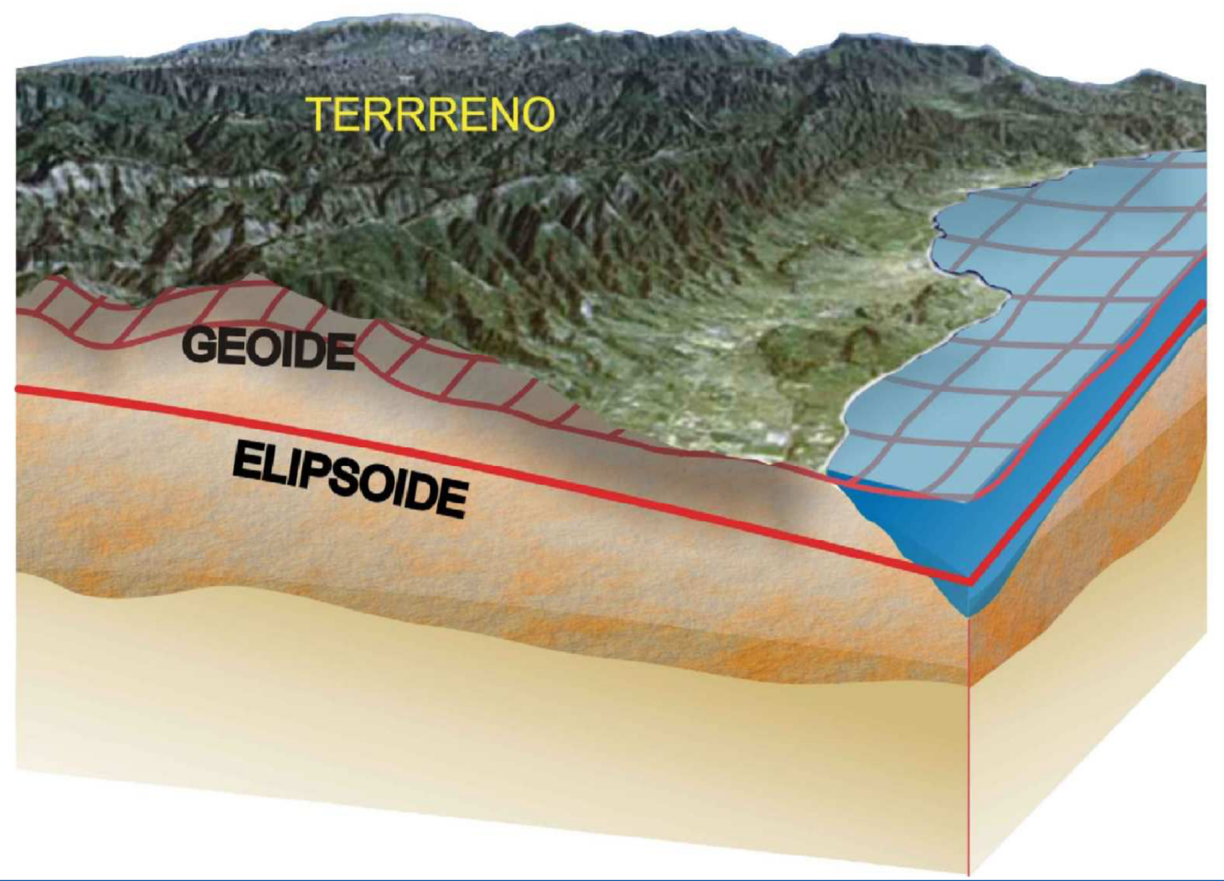
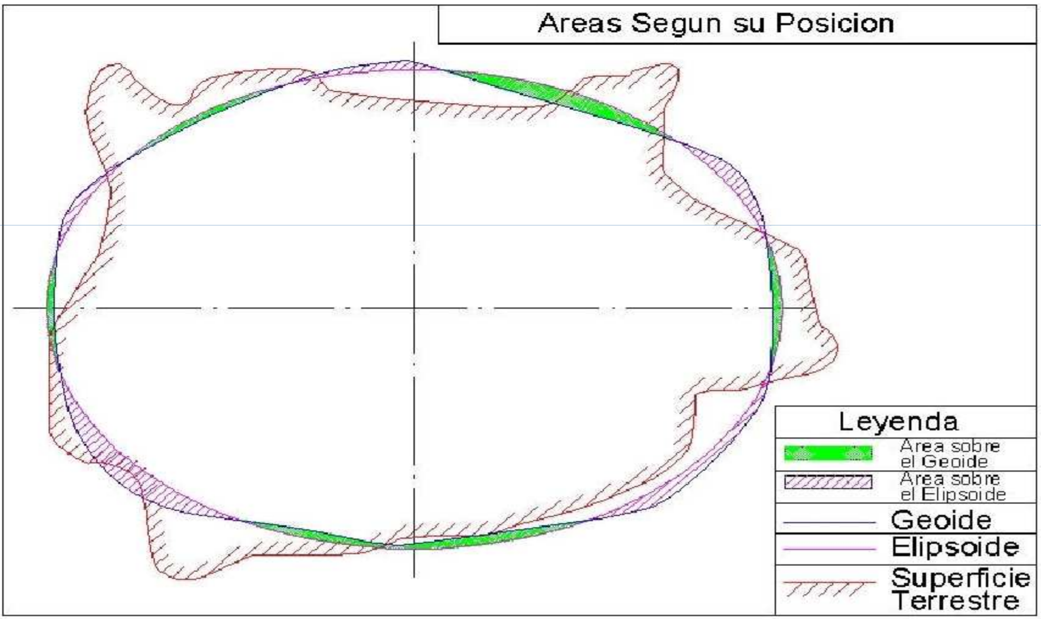
Superficie de la Tierra con respecto al Geoide y Elipsoide.
Al hacer la sobre posición de la superficie de la tierra, con el geoide y el elipsoide, se puede observar que debido a la a desigual distribución de la gravedad superficial y de lo local de las perturbaciones, causa que existen zonas de la Tierra por encima y por debajo del geoide.

Slide 6
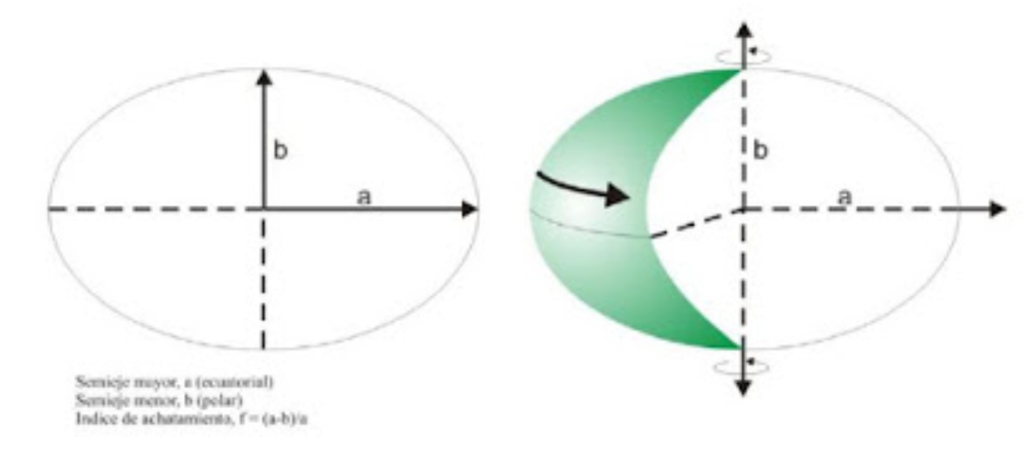
El Elipsoide como referencia principal.
La superficie de referencia principal en Cartografía es el Elipsoide. Es una figura tridimensional que simplifica la geometría del geoide, y que tiene su origen en una elipse con un semieje menor y un semieje mayor. A partir del giro de la elipse sobre su eje menor se genera un elipsoide de revolución que ya es una figura tridimensional.

Slide 7
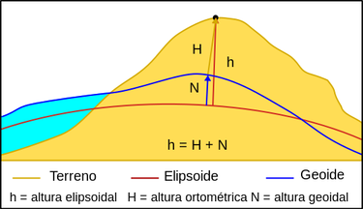
Altitud con respecto al Elipsoide o Geoide.
En resumen, en Cartografía se consideran tres superficies: la superficie topográfica de la tierra, el geoide y el elipsoide. Estas tres superficies no son coincidentes, y las diferencias entre ellas varían constantemente a lo largo de toda la Tierra.
La altitud o elevación de un punto sobre la superficie terrestre puede estar referida al geoide o al elipsoide.
Las altitudes que nos muestran los mapas suelen ser altitudes medidas con origen en la superficie del Geoide, denominada Altura Ortométrica (H).
Los datos registrados mediante GPS suelen dar las altitudes sobre el Elipsoide, denominada Altura Elipsoidal (h).

Slide 8
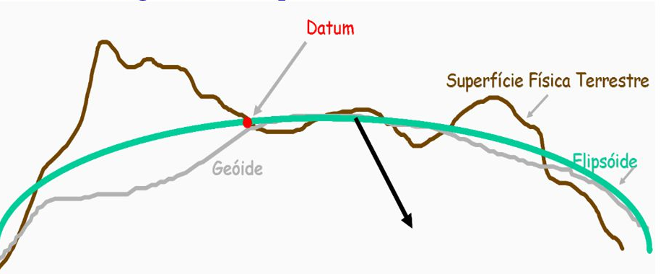
Sistema de Referencia.
Se denomina Sistema de Referecia (DATUM GEODÉSICO) a un conjunto de parámetros cuyos valores, una vez definidos, permiten la referenciación precisa de localizaciones en el espacio.
Los datum más comunes en las diferentes zonas geográficas son los siguientes:
América del Norte: NAD27, NAD83 y WGS84
Brasil: SAD 69/IBGE
Sudamérica: PSAD 56 y WGS84
España: ED50, desde el 2007 el ETRS89 en toda Europa

Slide 9
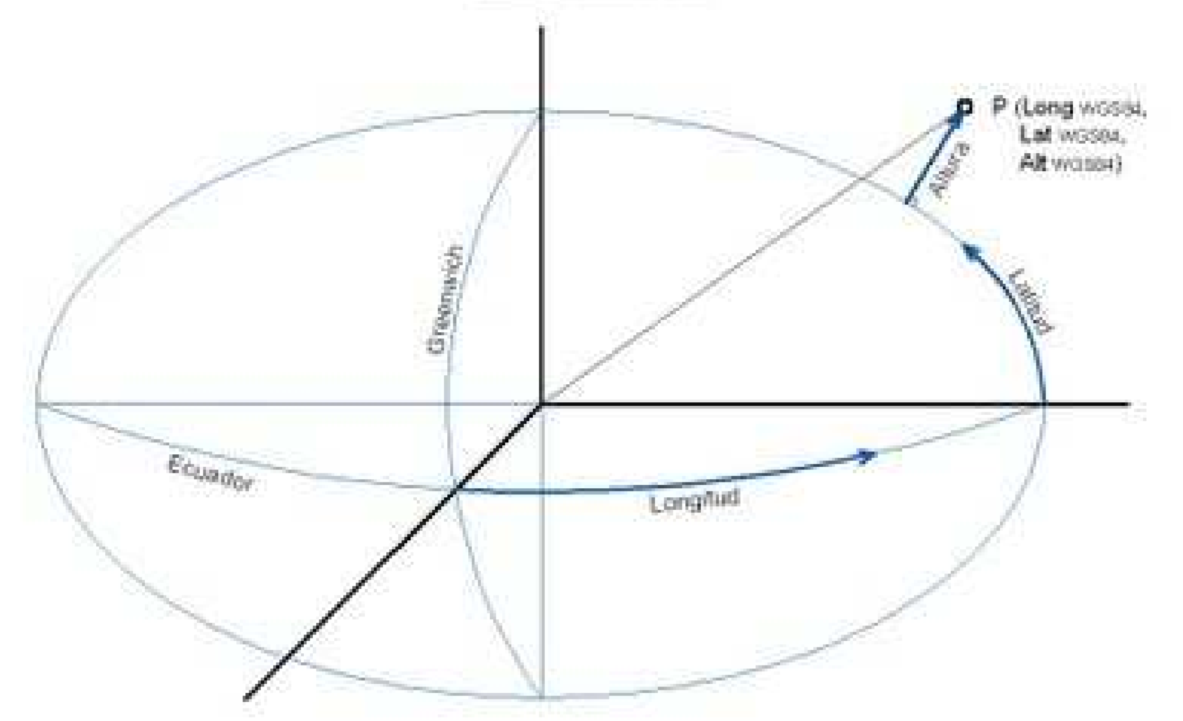
Sistema de Referencia WGS84.
El Sistema Geodésico Mundial (World Geodetic System WGS84), es un sistema de Coordenadas Geográficas mundial que permiten localizar cualquier punto de la Tierra (sin necesitar otro de referencia) por medio de tres unidades dada.
Actualmente es actualizado por coordenadas asignadas a las estaciones de seguimiento satelital, usadas para el calculo preciso de orbitas GPS por el National Imagery Mapping Agency (NIMA). Las estaciones de seguimiento poseen una exactitud absoluta de ±5 cm.

Slide 10
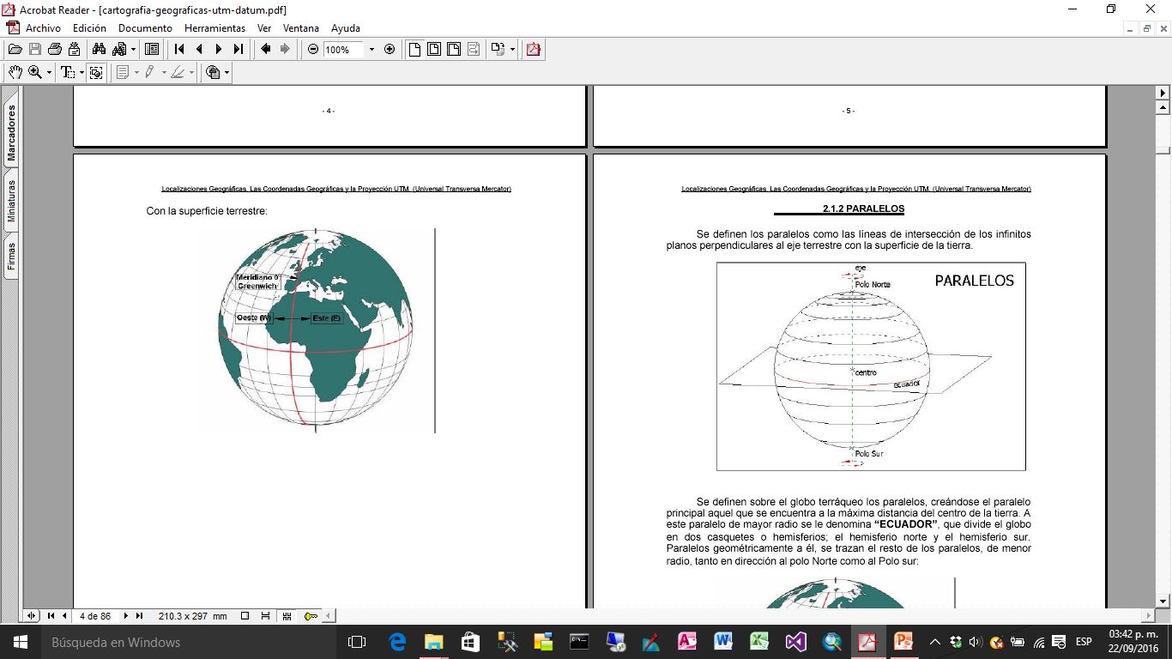
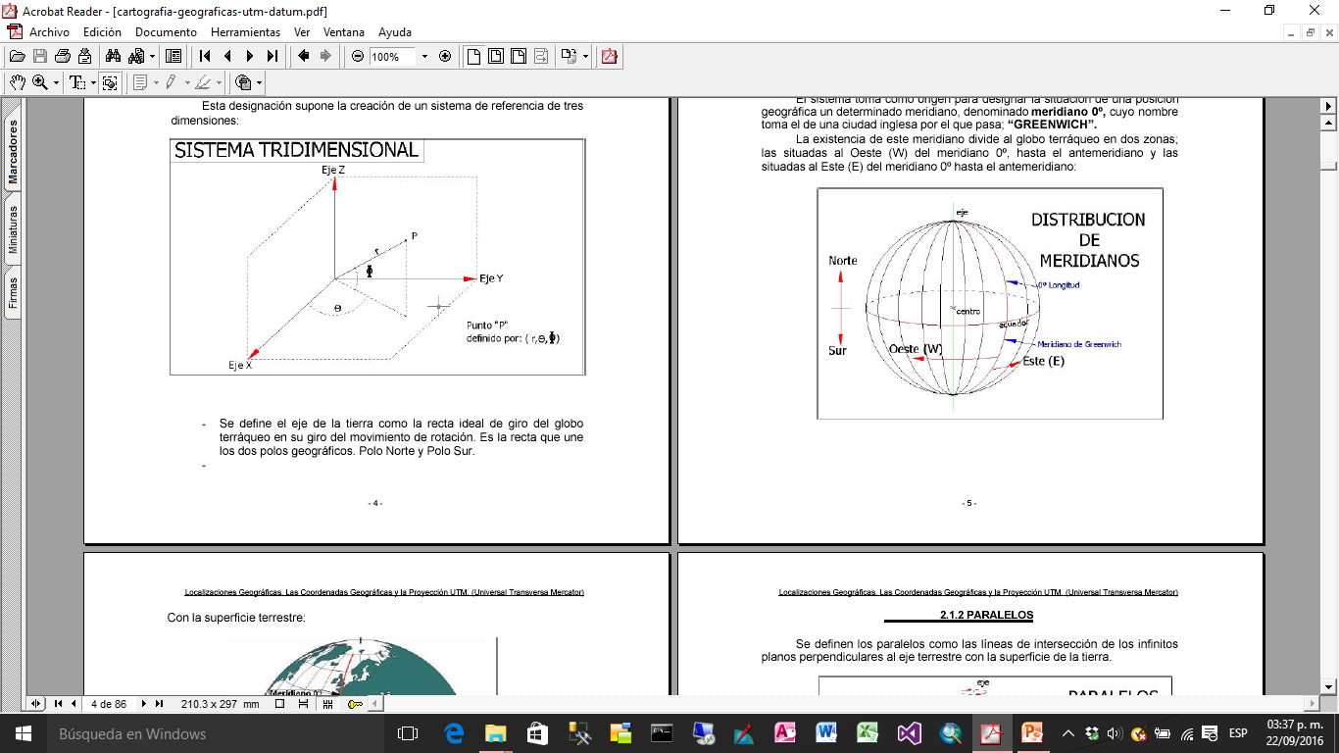
Sistemas de Coordenadas Geográficas.
Para conocer las Coordenadas de cualquier punto en el globo terráqueo se utiliza el Sistema de Coordenadas Geográficas, este sistema divide la tierra en una serie de anillos imaginarios.
Círculos perpendiculares a los mismos que convergen en los polos (llamados meridianos).
Paralelos al ecuador (llamados paralelos)

Slide 11
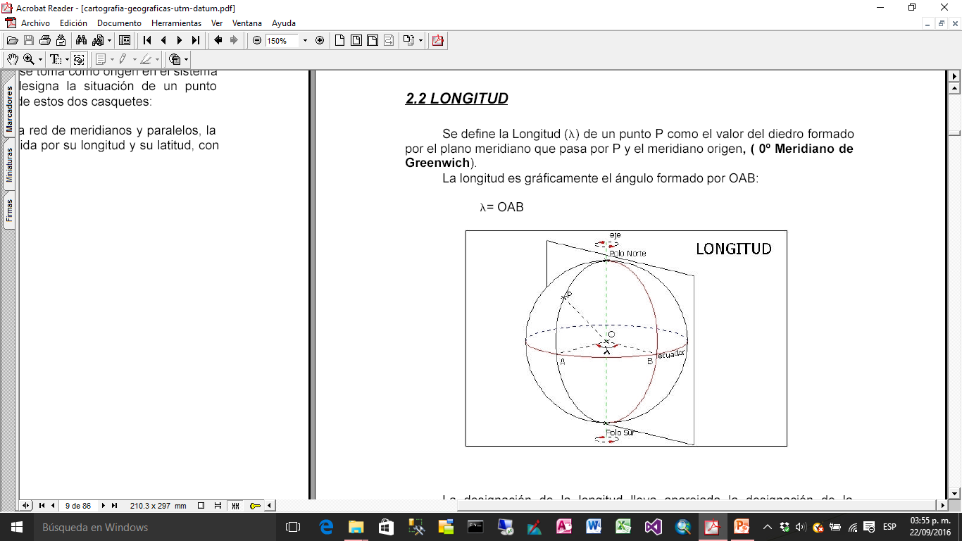
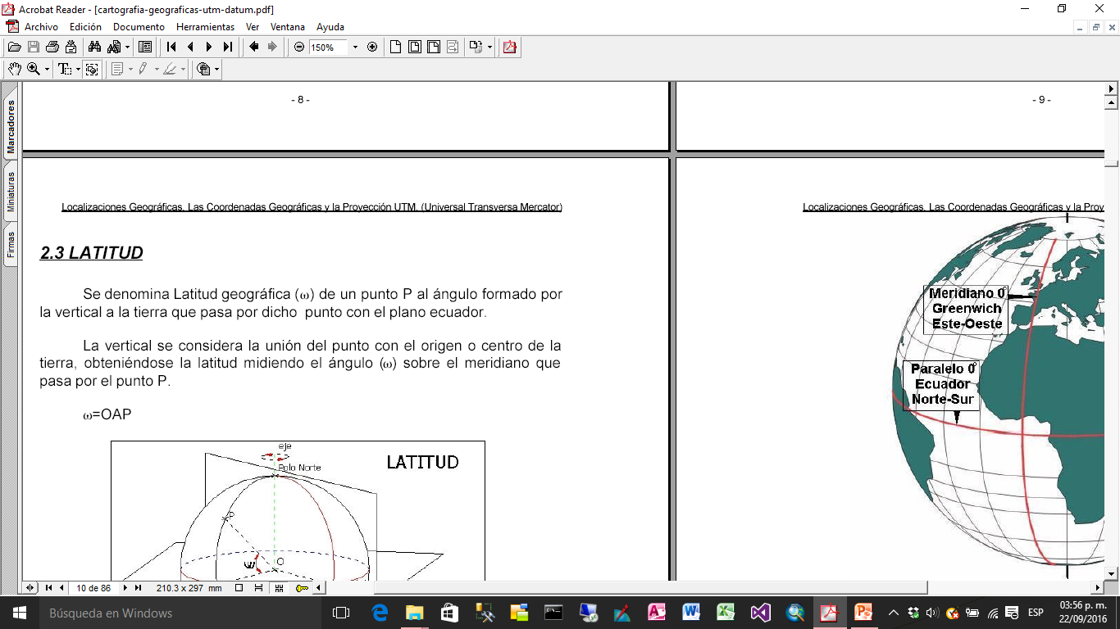

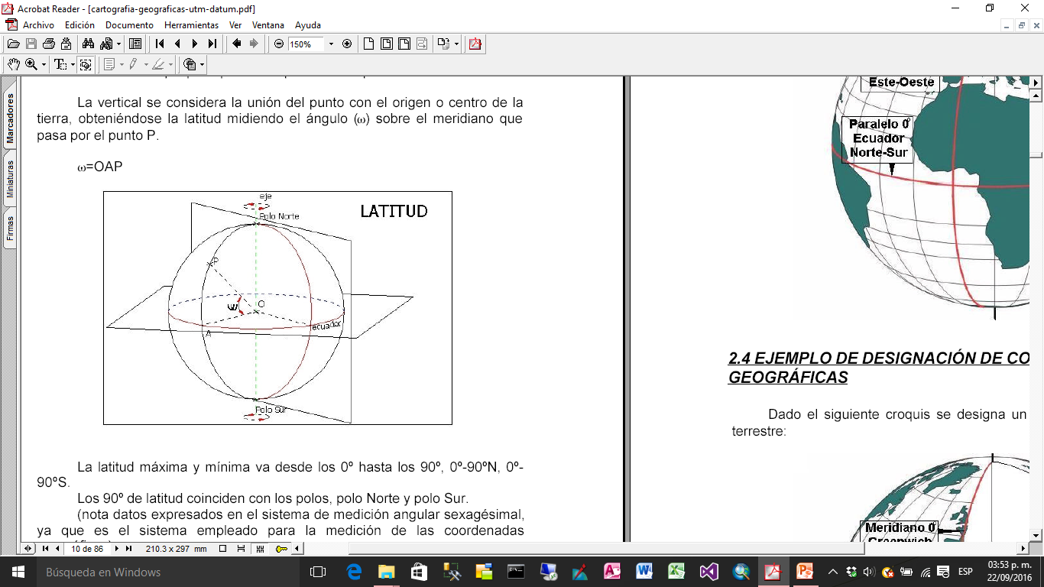
Sistemas de Coordenadas Geográficas.
Longitud
Latitud.

Slide 12
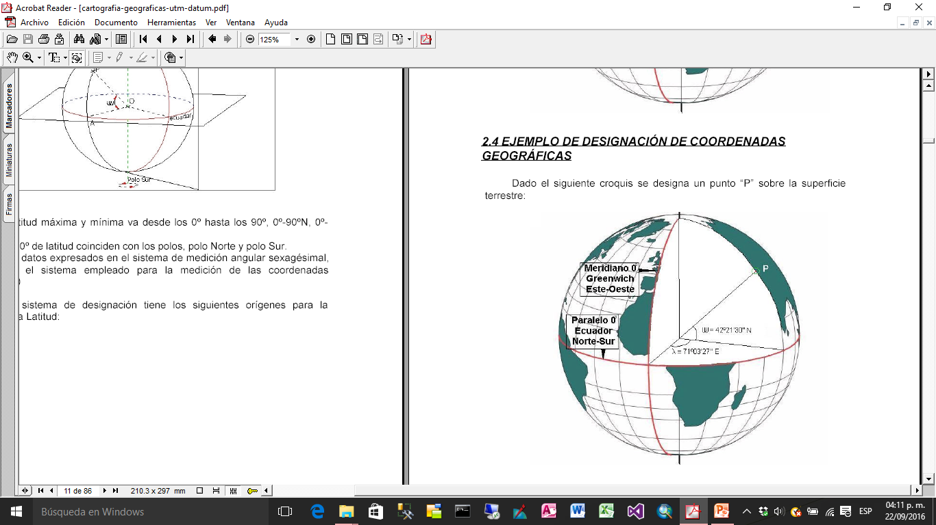
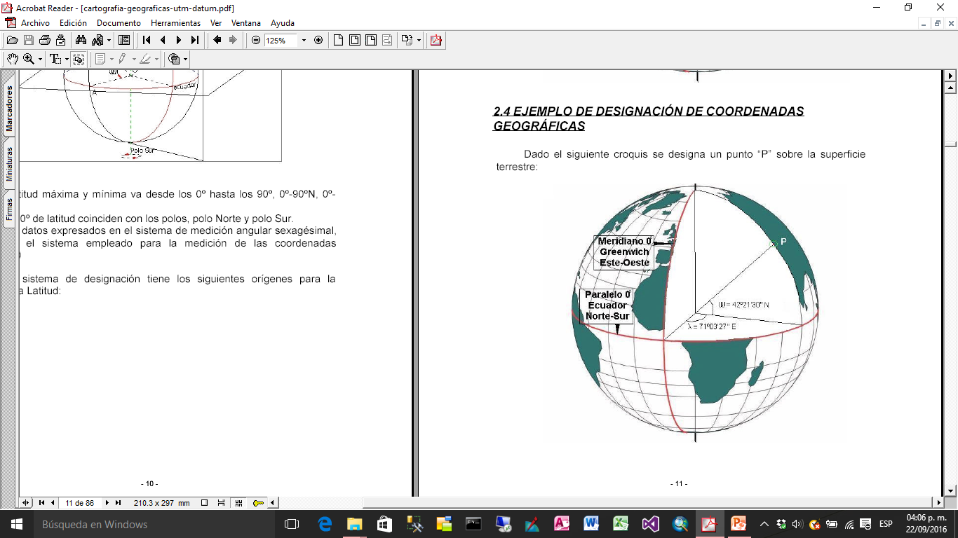
Sistemas de Coordenadas Geográficas.
Sistema de Coordenadas Geograficas.
El Punto “P” de la figura tiene las siguientes Coordenadas Geograficas
P= (ג , ꞷ)
ꞷ=42°21’30”N
Latitud
ג=71°03’27”E
Longitud

Slide 13
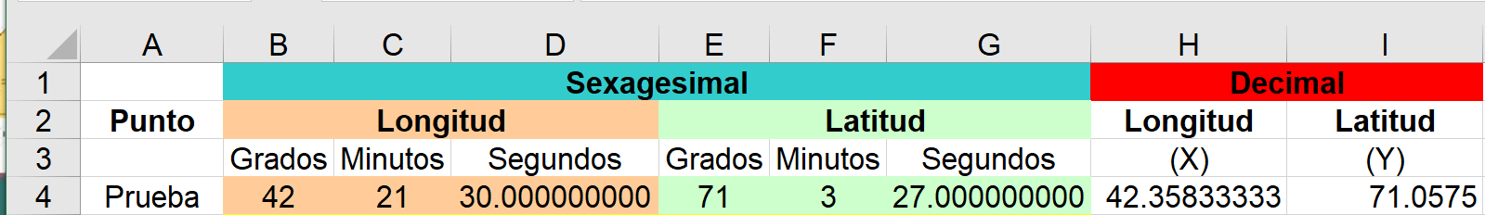
Sistemas de Coordenadas Geográficas.
Conversion de Sexagecimal a Decimal
ג=71°03’27”E
Longitud
P= (ג , ꞷ)
ꞷ=42°21’30”N
Latitud
El punto P dado en el formato SEXAGESIMAL puede ser convertido a formato DECIMAL o Viceversa usando herramientas de conversión como por ejemplo en Excel
Longitud
Sexagecimal Decimal
Latitud
Sexagecimal Decimal
ג=71°03’27”
42.35833333
ꞷ=42°21’30”
71.0575
En este caso los valores decimales son positivo, porque el punto se encuentra en el Este y Norte de la tierra, cuando el punto se encuentra al OESTE y al SUR de la tierra los valores decimales son negativos

Slide 14
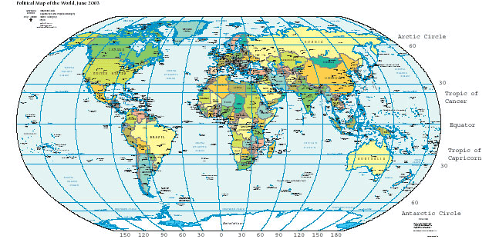
Sistemas de Coordenadas Geográficas.
¿donde se encuentra Bolivia?.
Bolivia se encuentra ubicada entre los 57º26' y 69º38' de Longitud Occidental del meridiano de Greenwich
69º38'
57º26'
Meridiano de Greenwich
Línea del Ecuador
9º38'
22º53'
Bolivia se encuentra ubicada entre los Paralelos 9º38' y 22º53' de Latitud Sur.

Slide 15

Sistemas de Coordenadas Geográficas.
¿Cuál es la ubicación geográfica del Crito Redentor de la ciudad de Santa Cruz de la Sierra?.
Meridiano de Greenwich
Línea del Ecuador
ג=17°46'11.1"S
ꞷ = 63°10'57.1"
El Crito Redentor se encuentra ubicado en la siguiente coordenda geografica:
ꞷ = Longitud = 63°10'57.1"W
ג = Latitud = 17°46'11.1"S
Su equivalente en Grados Decimales seria:
ꞷ = Longitud (x) = -17.769758,
ג = Latitud (y) = -63.182537
Los valores son negativos por estar ubicados en los emisferios Oeste y Sur

Slide 16
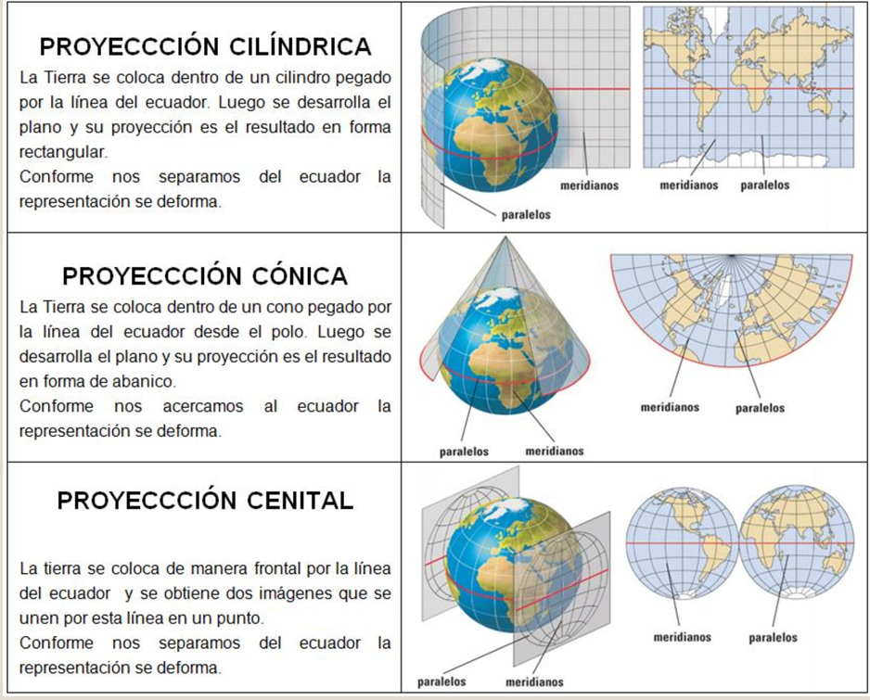
Proyecciones Cartográficas.
Para producir mapas y otros productos cartográficos es necesario trasladar la superficie de la tierra, que es curva, a un soporte plano, sobre el cual se representa.
Principales tipos de Proyección Cartográfica

Slide 17
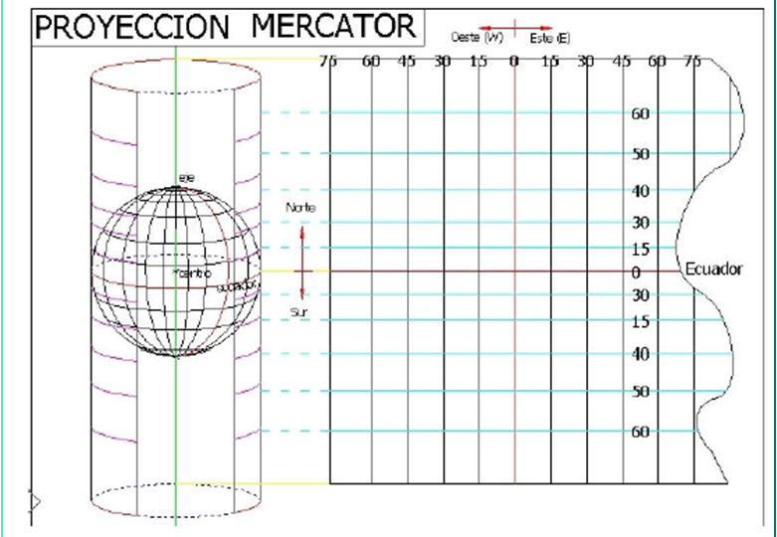
Proyecciones de Mercator.
Es un sistema que emplea un cilindro situado de forma tangente al elipsoide del Ecuador
La red creada hace que tanto meridianos como paralelos formen una cuadricula oblicua, “grid” o rejilla, de manera que una recta oblicua situada entre dos paralelos forma un angulo constante con los meridianos.

Slide 18
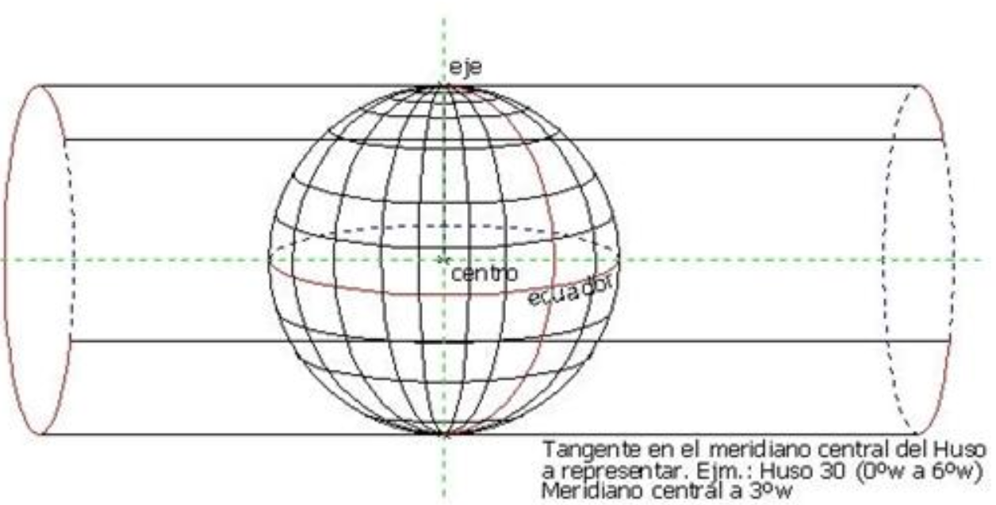
Proyección Transversal de Mercator (UTM).
La proyección TRANSVERSAL MERCATOR (UTM), toma como base la proyección Mercator, sin embargo la posición del cilindro de proyección es transversal respecto del eje de la tierra
Esta basado en un modelo elipsoidal de la Tierra (WGS84) de tal forma que es compatible con el Sistema de Posicionamiento Global (GPS). Su unidad de medida básica es el metro.

Slide 19
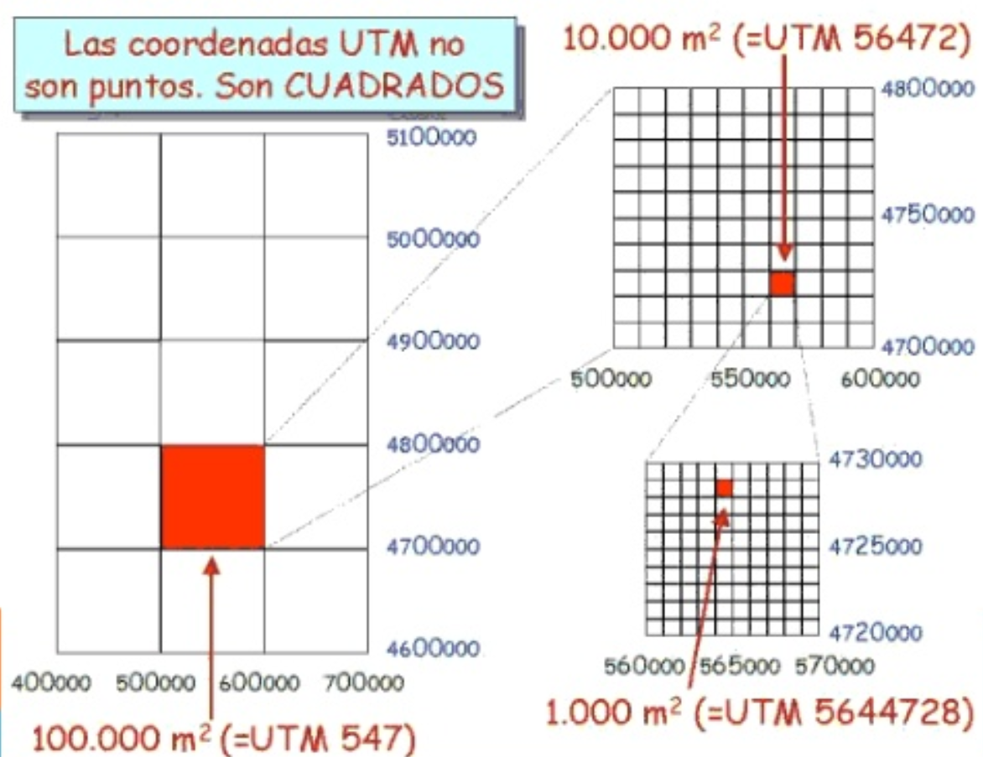
Proyección Transversal de Mercator (UTM).

Slide 20
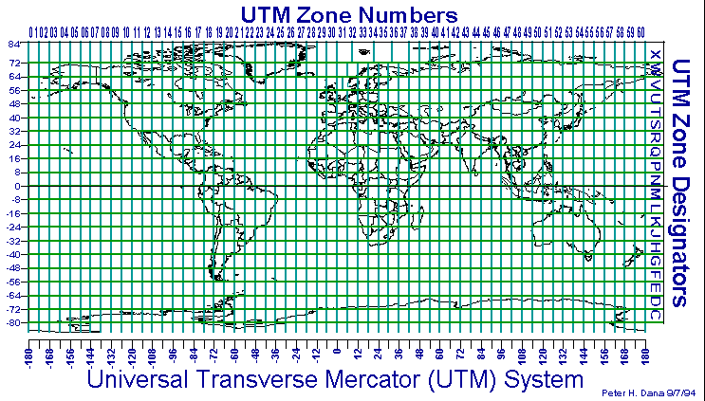
Proyección Transversal de Mercator (UTM).
La Proyeccion UTM divide a la Tierra en 60 zonas de Longitud, la zona de proyección de la UTM, en la banda que encuentra entre los paralelos: 80¨S y 84¨ N.
Cada zona se numera con numero de 1 y el 60
Cada zona tiene asignado un meridiano centra, que es donde se situa el origen de coordenadas, junto con el ecuador.
Nuestro planeta se divide en 20 bandas de 8¨ grados de Latitud, que parte del Sur hacia el Norte

Slide 21
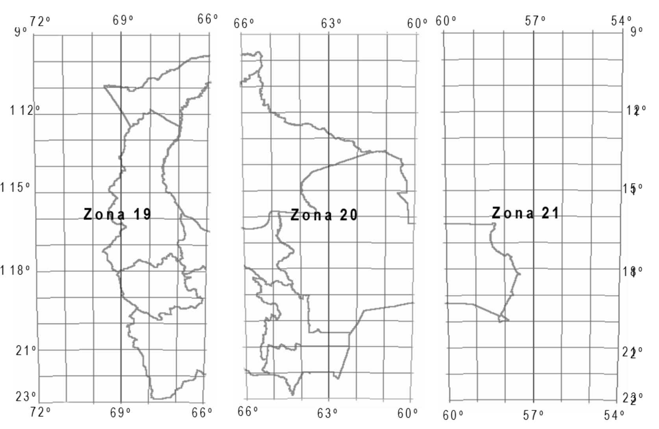
Proyección Transversal de Mercator (UTM).
Bolivia se encuentra enlas zonas 19, 20 y 21, sin embargo no es posible representar a todo el mapa de Bolivia en proyección UTM, dado que las deformaciones que se producen son muy importantes. Cada una de las zonas es totalmente independiente y no es posible juntar una con otra en la proyección UTM, en la figura muestra el mapa de Bolivia en las tres zonas UTM.
En Bolivia el Instituto Geográfico Militar es el organismo oficial responsable de la generación de la cartografía base del país a escalas media, 1:50.000 y menores. Para cartografía a escalas grande, mediana y pequeña (desde 1:1.000 hasta 1:250.000 se emplea la proyección WGS84 UTM ZONA 19, 20 y 21 SUR, mientras que para mapas, donde se quiere representar a todo el país, escala 1:1.000.000 y menores se emplea la proyección Cónica Conforme de Lambert, con parámetros definidos para Bolivia.

Slide 22
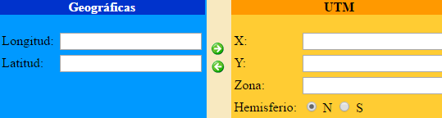
Coordenadas Geográficas Vs Coordenadas UTM.
Las coordenadas geográficas deben ser ingresadas y serán mostradas en grados decimales. Los números negativos indican longitudes de Oeste y latitudes de Sur. Las coordenadas UTM deben ser ingresadas y serán mostradas en metros. El modelo de elipsoide utilizado es el WGS84.
Existen Herramientas en la web que permiten hacer estas conversiones, tal es el caso de:
http://www.atlascajamarca.info/conversor/

Slide 23
Resumen

